Slide 1

Dự đoán doanh thu phim
18127245 – Lê Ngọc Tuấn
18127113 – Võ Văn Quốc Huy
Notes:
NOTE:
To change the image on this slide, select the picture and delete it. Then click the Pictures icon in the placeholder to insert your own image.

Slide 2
Nội dung
Giới thiệu
Thu thập dữ liệu
Khám phá dữ liệu
Khai phá dữ liệu
Xây dựng mô hình
Tham khảo

Slide 3
Giới thiệu
Đặt vấn đề:
A là 1 người hiện đang có nguồn vốn triệu đô, muốn sản xuất 1 bộ phim có doanh thu
cao thì người này nên bắt đầu đồ tiền vào đâu và lựa chọn như thế nào ?
(đoàn làm phim, ngân sách, thời lượng, nhà sản xuất,...)
=> Mô hình dự đoán dự đoán doanh thu phim

Slide 4
Thu thập dữ liệu
Dữ liệu đầu vào: lấy từ API TMDB
TMDB bị missing nhiều ở cột revenue và budget (2 cột khá quan trọng)
=> lấy thêm ở Box Office Mojo và IMDB (truy xuất thông qua imdb id)
Dữ liệu đầu ra: Doanh thu phim. Từ đó phân tích các yếu tốt được cho là ảnh hưởng đến doanh thu phim

Slide 5
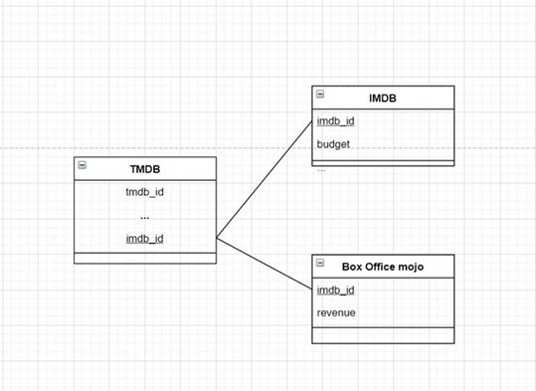
Thu thập dữ liệu

Slide 6
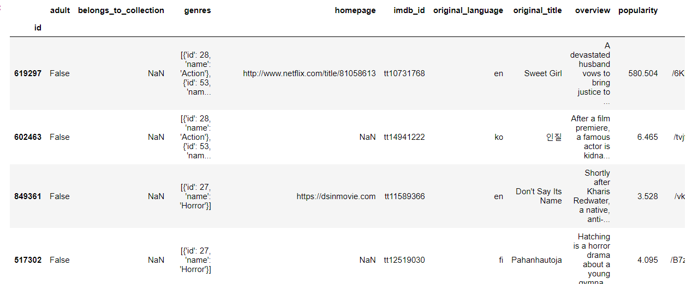
Thu thập dữ liệu
Kết quả thu được
Gồm 26 cột giá trị với 12199 hàng ứng với mỗi bộ phim

Slide 7
Khám phá dữ liệu (mô tả các cột từ API)
id - Integer unique id of each movie
belongs_to_collection - Contains the TMDB Id, Name, Movie Poster and Backdrop URL of a movie in JSON format.
budget: Budget of a movie in dollars
genres : Contains all the Genres Name & TMDB Id in JSON Format
homepage - Contains the official homepage URL of a movie. Example: http://sonyclassics.com/whiplash/ , this is the homepage of Whiplash movie.
imdb_id - IMDB id of a movie (string). You can visit the IMDB Page like this: https://www.imdb.com/title/
original_language - Two-digit code of the original language, in which the movie was made. Like: en = English, fr = french.
original_title - The original title of a movie. Title & Original title may differ, if the original title is not in English.
overview - Brief description of the movie.
popularity - Popularity of the movie in float.
poster_path - Poster path of a movie. You can see the full image like this: https://image.tmdb.org/t/p/original/

Slide 8
Khám phá dữ liệu
production_companies - All production company name and TMDB id in JSON format of a movie.
production_countries – Two-digit code and full name of the production company in JSON format.
release_date - Release date of a movie in mm/dd/yy format.
runtime - Total runtime of a movie in minutes (Integer).
spoken_languages – Two-digit code and full name of the spoken language.
status - Is the movie released or rumored?
tagline - Tagline of a movie
title - English title of a movie
Keywords - TMDB Id and name of all the keywords in JSON format.
cast - All cast TMDB id, name, character name, gender (1 = Female, 2 = Male) in JSON format
crew - Name, TMDB id, profile path of various kind of crew members job like Director, Writer, Art, Sound etc.
revenue - Total revenue earned by a movie in dollars.

Slide 9
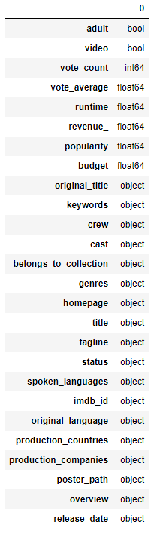
Khám phá dữ liệu
Kiểu dữ liệu của từng cột:
5 cột số (revenue là cột cần dự đoán),
1 cột thời gian
Còn lại là cột phân loại

Slide 10
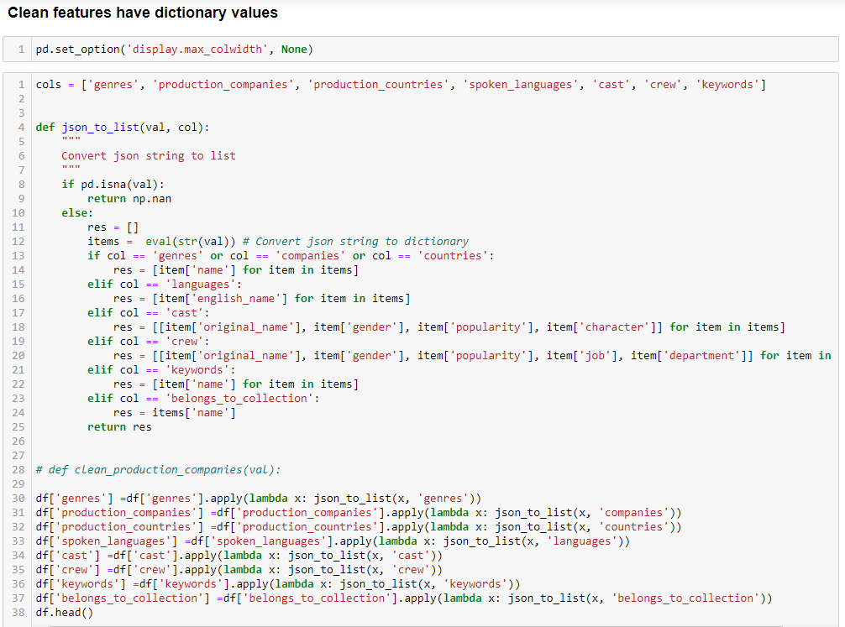
Khám phá dữ liệu
Chuẩn hoá các cột dạng json về list

Slide 11
Khám phá dữ liệu
Quan sát thử 1 vài thông tin hay về tập dữ liệu
Những thông tin này là “just for fun”. không ảnh hưởng đến quá trình xây dựng mô hình
=> Không cần chia tập dữ liệu trước

Slide 12
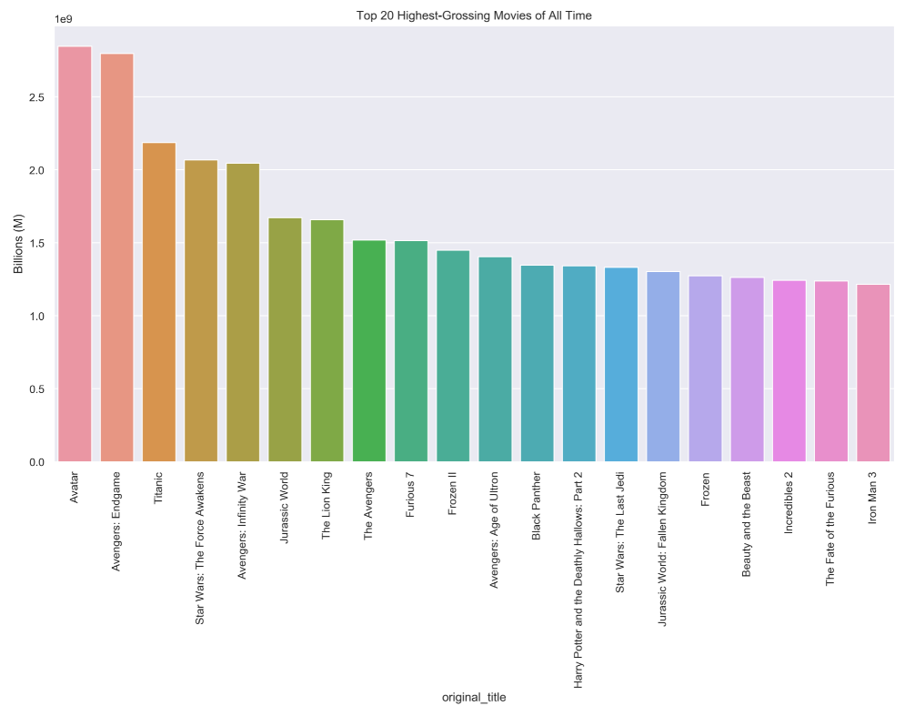
Khám phá dữ liệu

Slide 13
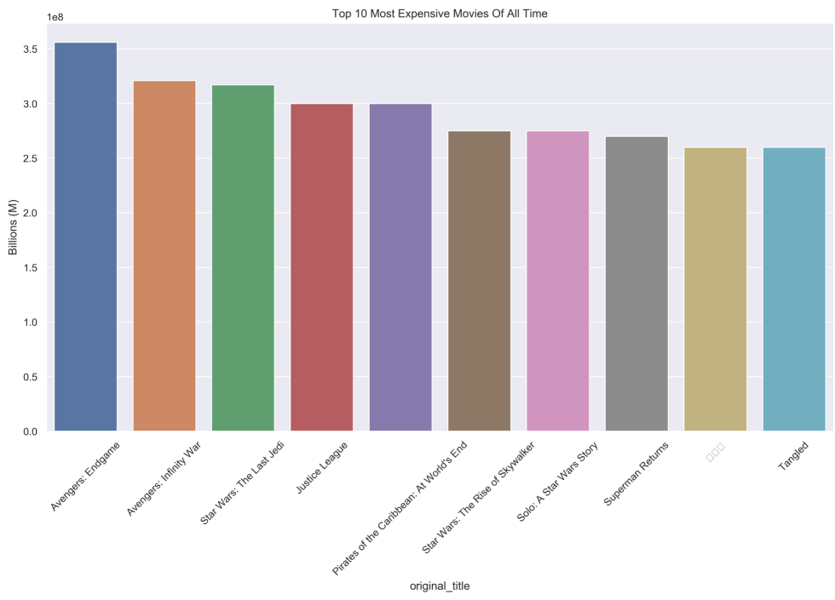
Khám phá dữ liệu

Slide 14
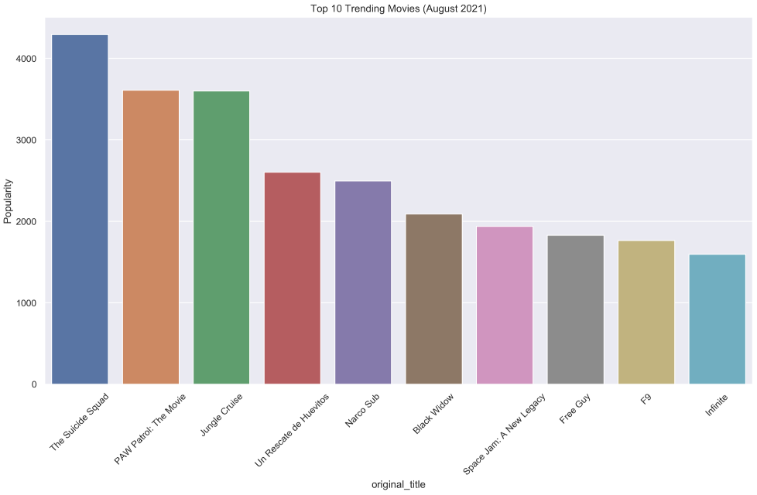
Khám phá dữ liệu

Slide 15
Khai phá dữ liệu
Chia tập dữ liệu với tỉ lệ: 50-20-30 ứng với tập train-valid-test
N = 9399
Train
4699
Val
1880
Test
2820

Slide 16
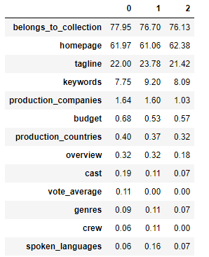
Khám phá dữ liệu
Quan sát missing values ở dữ liệu (train):
Đa phần missing nhiều ở cột Categorical
Numerical cols: lượng missing ít, chỉ có cột budget và revenue, thực hiện drop dòng missing cột revenue do đây là target feature
Categorical cols: lượng missing nhiều

Slide 17
Khám phá dữ liệu (train set)
Khám phá dữ liệu dạng số (numerical features)
Phân phối đơn biến (Univariate distribution)
Phân phối lưỡng biến (Bivariate distribution)
Mối quan hệ giữa đa biến ( Multivariate relationship)
Khám phá dữ liệu theo phân loại (categorical features)
Làm sạch dữ liệu (Cleaning)
Coi sự phân bố của các dữ liệu đó (Distribution)
Kết hợp giữa dữ liệu dạng số và theo phân loại (Combine Numerical + Categorical Features)

Slide 18
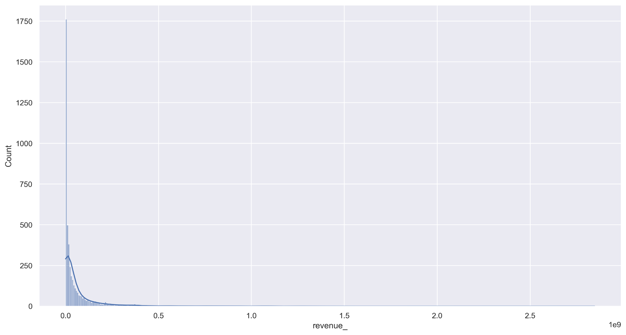
Phân phối đơn biến (Univariate distribution)
Cột dự đoán (revenue) có phân phối hàm mũ (exponential distribution)

Slide 19
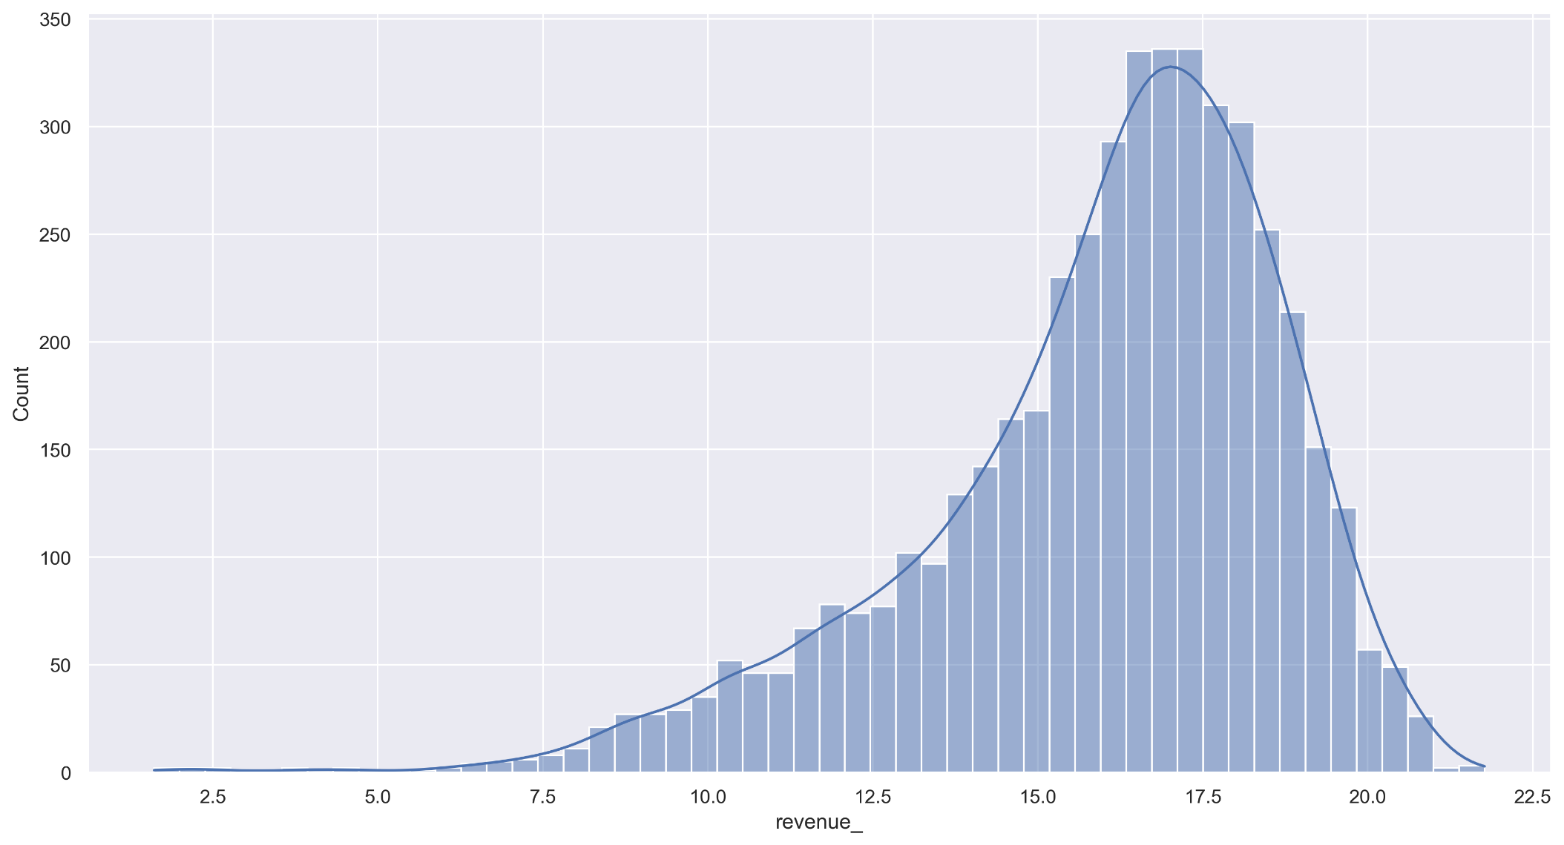

Phân phối đơn biến (Univariate distribution)
Để mô hình học được tốt mục tiêu tốt hơn => Dùng phép biến đổi $\log_{e}{. }$cho cột revenue

Slide 20
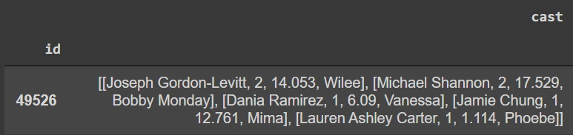
Làm sạch dữ liệu (categorical)
Các cột categorical đa số sẽ có dạng là list các string
Cách xử lý chung: tìm ra top các giá trị xuất hiện nhiều nhất và thực hiện one hot encoding.
Có thể tạo thêm cột mới là độ dài của list đó (vd: số lượng ngôn ngữ nói trong phim, số lượng keyword của phim)
Đặc biệt với cột cast (mỗi diễn viên là 1 list giá trị - tên, giới tính,…)
Tạo cột mới là tổng số lượng diễn viên có giới tính i của phim đó (i = 0,1,2,3)

Slide 21
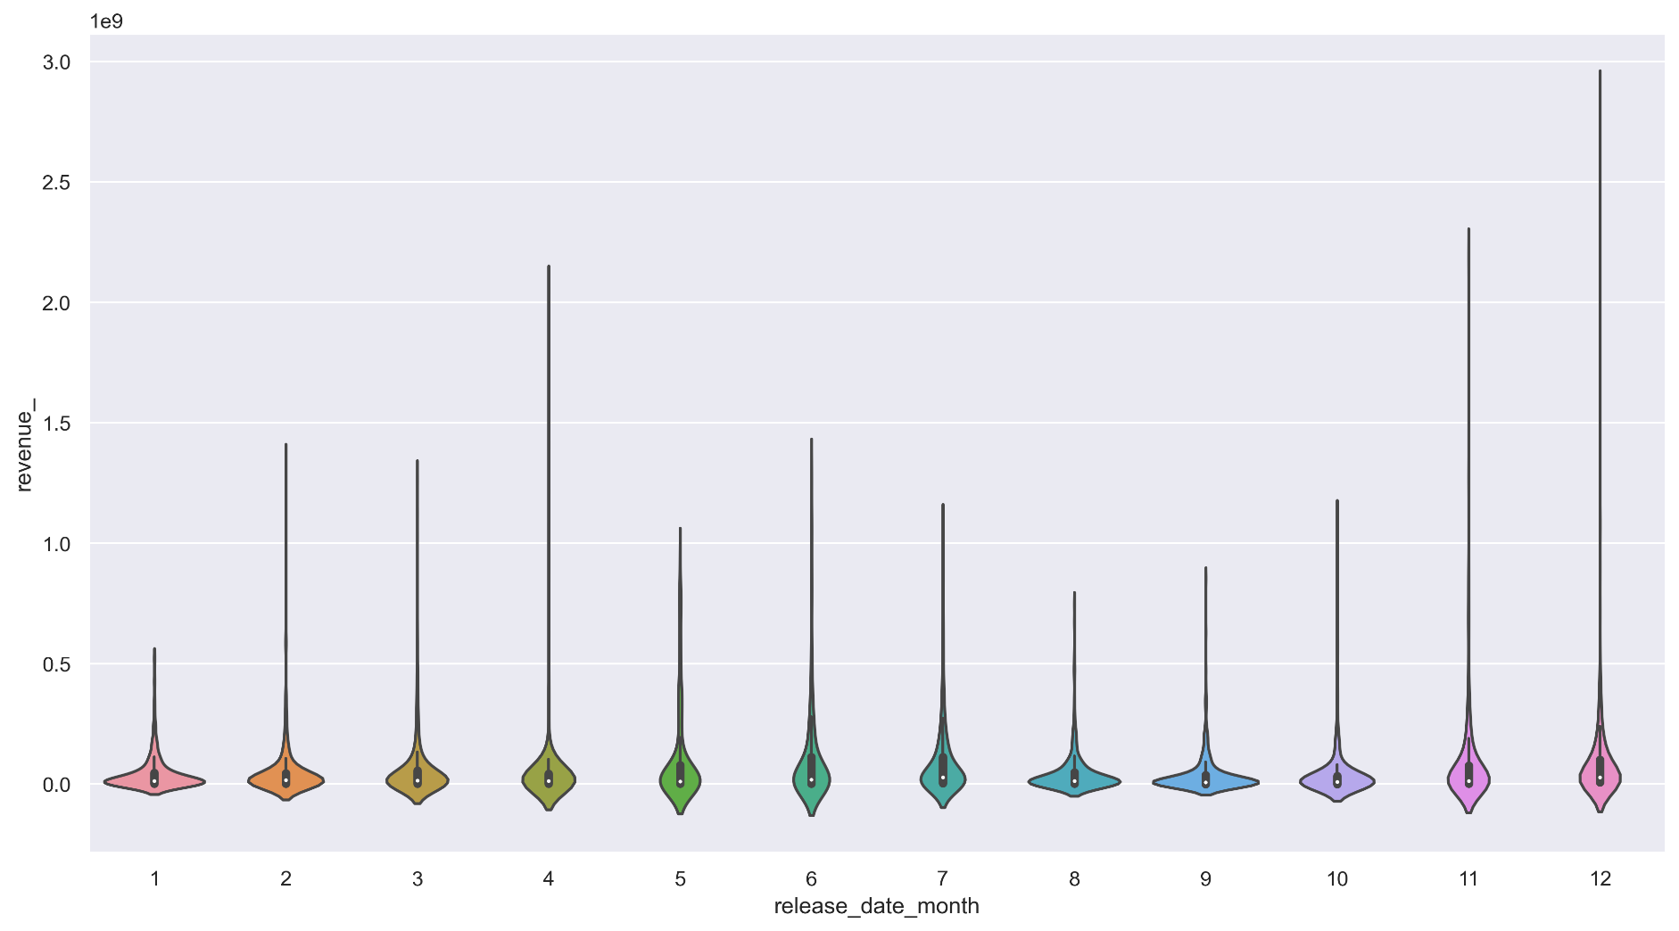
Khám phá dữ liệu (các cột mới tạo)
Biểu đồ thể hiện phân phối doanh thu theo các tháng
Nhiều phim đạt doanh thu cao ở 2 tháng cuối năm

Slide 22
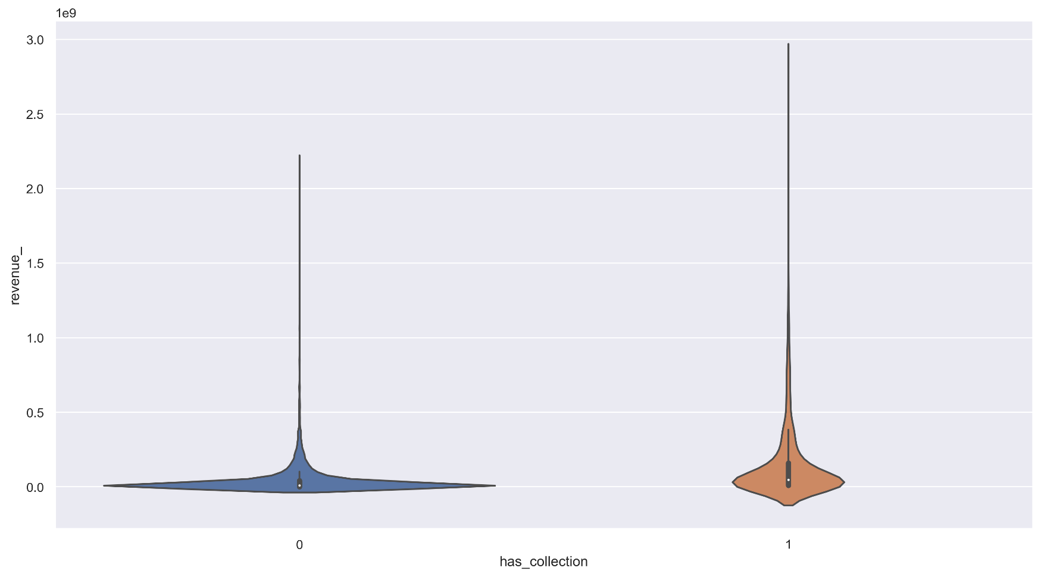
Khám phá dữ liệu (các cột mới tạo)
Biểu đồ thể hiện phân phối doanh thu theo series phim
Xanh: phim không có franchise (series), cam: phim có franchise

Slide 23

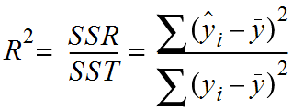
Xây dựng mô hình
LightGBM
Xây dựng luôn mô hình với bộ siêu tham số mặc định
Đánh giá bằng 2 độ đo:
Mean Absolute Percentage Error (% độ lỗi dao động)
R Squared (tỉ lệ phương sai được “giải thích” bởi mô hình)

Slide 24
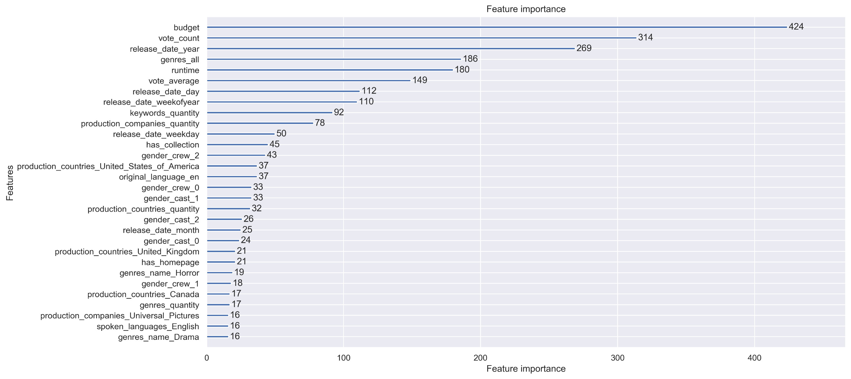
Xây dựng mô hình
Kết quả thu được từ mô hình (train, validation)
Notes:
A feature is “important” if shuffling its values increases the model error, because in this case the model relied on the feature for the prediction. A feature is “unimportant” if shuffling its values leaves the model error unchanged, because in this case the model ignored the feature for the prediction.

Slide 25
Xây dựng mô hình
Kết quả thu được từ mô hình (train, validation)
 | MAPE | R2
Train | 4.76% | 88.97%
Validation | 7.92% | 68.3%

Slide 26
Xây dựng mô hình
Dùng Feature Engineering để tạo ra các Feature mới (tương tác giữa các Feature cũ)
Quá trình này thực hiện bằng cách thử và sai (trial and error)
Các biến mới sẽ xoay quanh budget gồm có:
budget_to_year = budget / release_date_year
budget_to_runtime = budget / runtime
runtime_to_year = runtime / mean(runtime) theo từng năm ra mắt

Slide 27
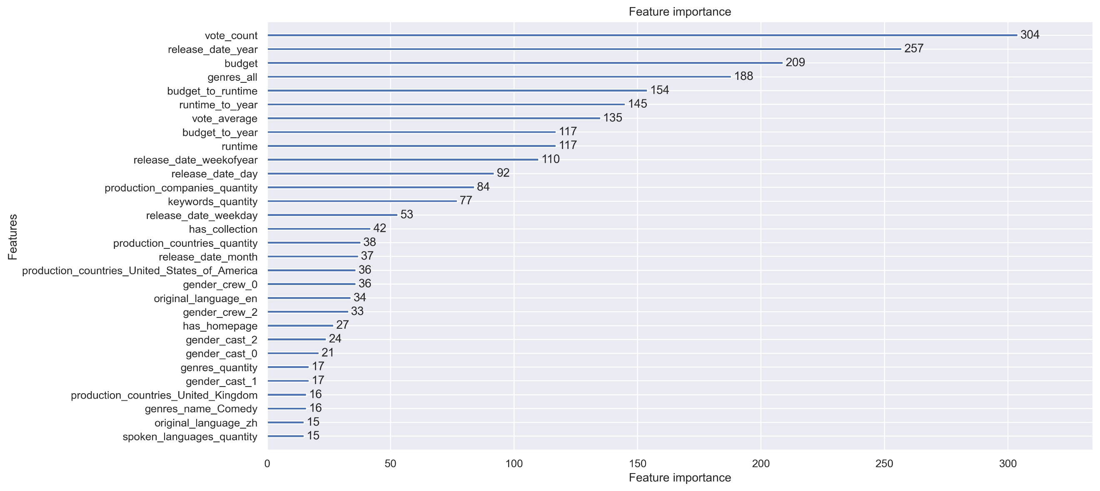
Xây dựng mô hình
Thực hiện đánh giá lại trên tập validation (feature mới budget_to_runtime, runtime_to_year,… có ảnh hưởng tới mô hình)

Slide 28
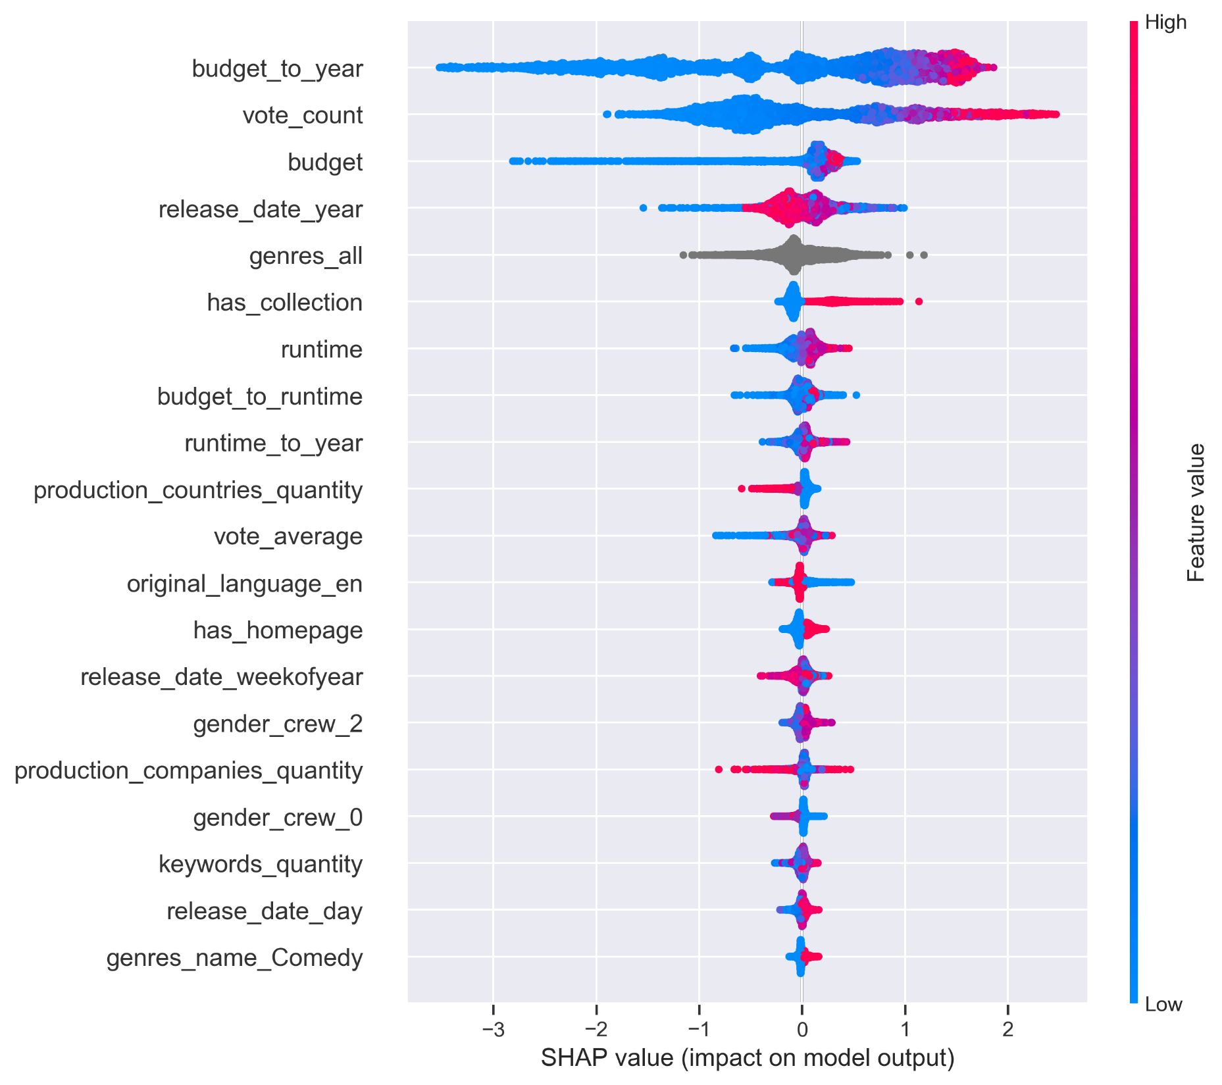

Slide 29
Xây dựng mô hình
- Sử dụng song song thêm 1 mô hình là XGBoost
- Kết quả dự đoán (continuous value) = 0.7 * output LightGBM + 0.3 * output XGBoost
Mục đích:
- Tránh quá khớp và giảm variance của mô hình
- Đây là kỹ thuật Blending, được sử dụng khá nhiều ở cộng đồng Kaggle nhằm tạo mô hình tốt hơn

Slide 30
Xây dựng mô hình
Tổng kết đánh giá trên tập validation:
 | MAPE | R2
Mô hình gốc | 7.92% | 68.3%
Sau khi có feature mới | 7.87% (giảm lỗi 0.05%) | 68.8% (tăng 0.05%)
Sau khi blend | 7.85% (giảm lỗi 0.02%) | 68.9% (tăng 0.01%)

Slide 31
Xây dựng mô hình
Xây dựng 1 pipeline tiền xử lý để tiện cho việc gọi sử dụng.
Dùng Hyperparameter tuning (Điều chỉnh tham số học) để đạt độ chính xác của dự đoán.
Kết quả tham số tối lưu lại vào file best_params.pkl

Slide 32
Đánh giá mô hình (tập test)
Chia lại bộ dữ liệu (gộp train và validation), tỉ lệ train - test (70 – 30), dùng chung random state
Sử dụng pipeline đã xây dựng ở trên
Đánh giá với bộ tham số tốt nhất
N = 9399
Train
4699
Train
6579
Val
1880
Test
2820

Slide 33
Đánh giá mô hình (tập test)
 | MAPE | R2
Train set | 6.87% | 76.9%
Test set | 8.31% | 70.2%

Slide 34
